Slide 1
Звуки «П», «Пь».
Буква П.

Slide 2
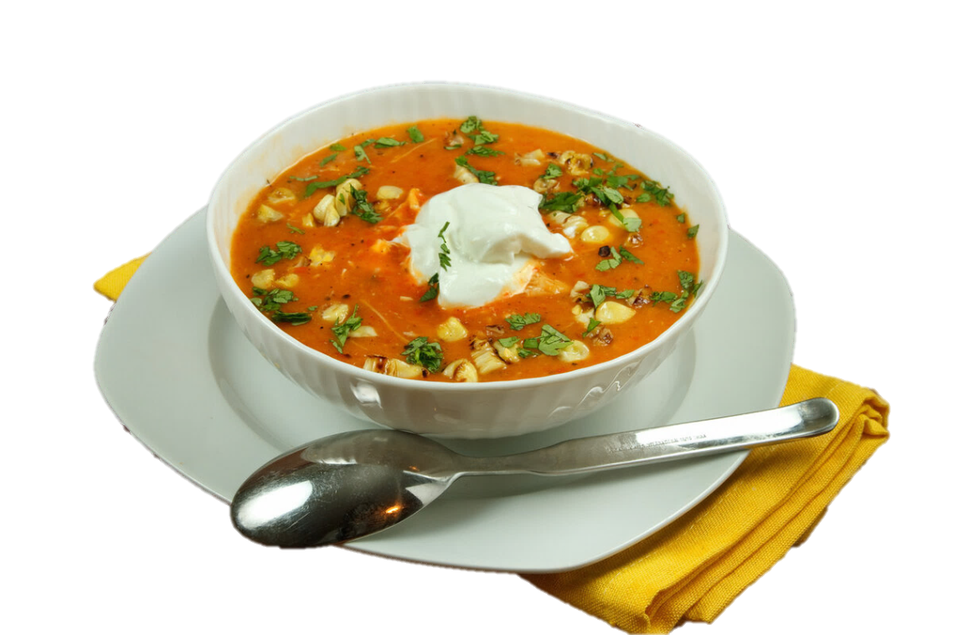

Slide 3
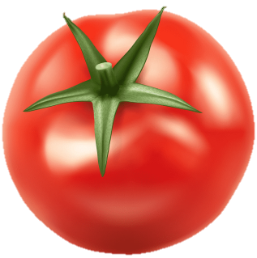


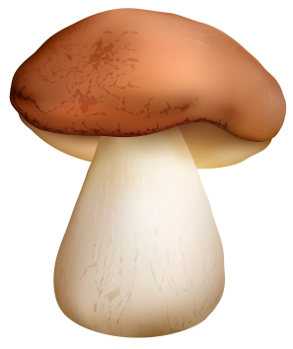

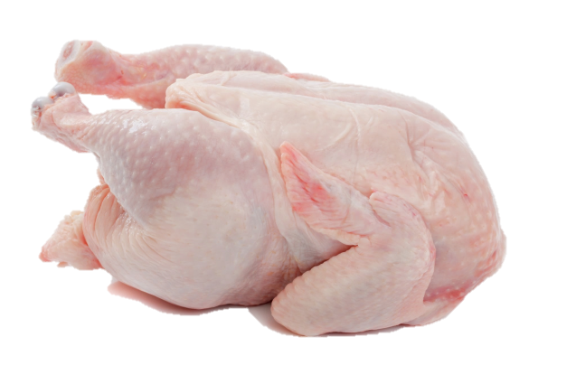
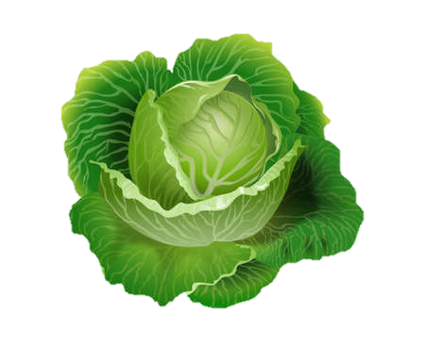

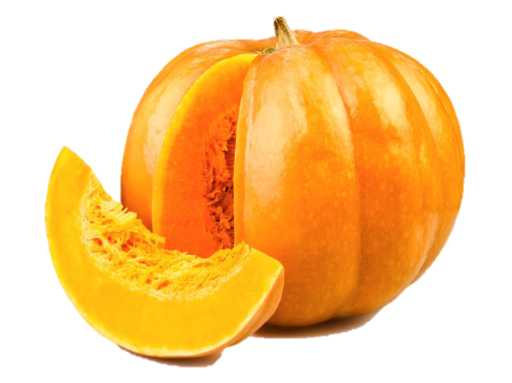
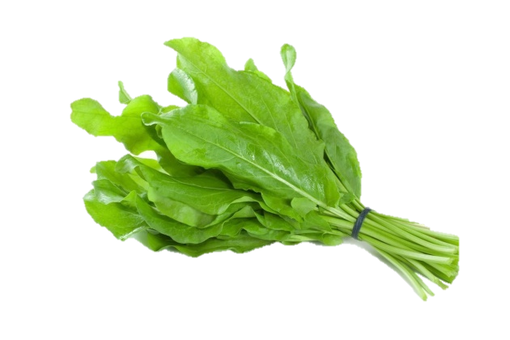

Slide 4


Slide 5
П

Slide 6
ПА ПУ ПИ
АП ИП ЫП
ПИМ СПИ ПРИ

Slide 7
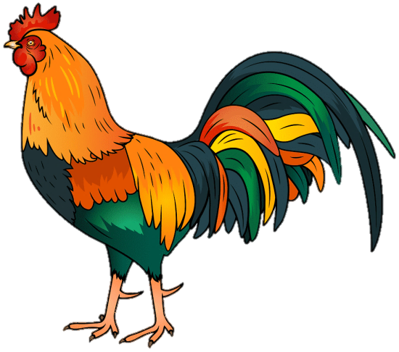


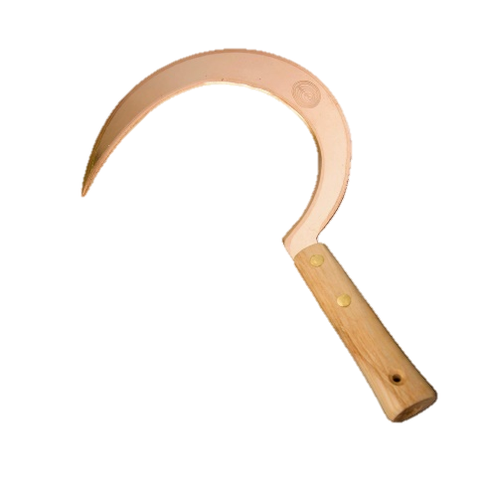
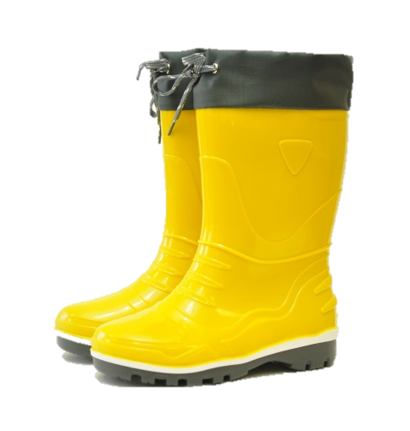
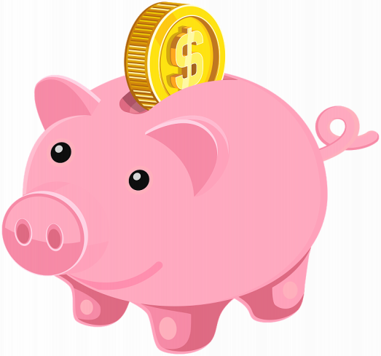




Slide 8


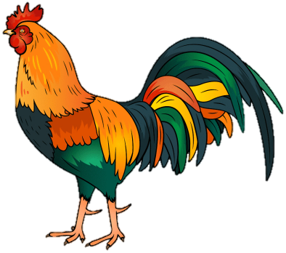
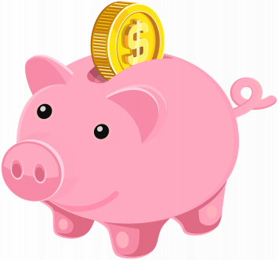






Slide 9
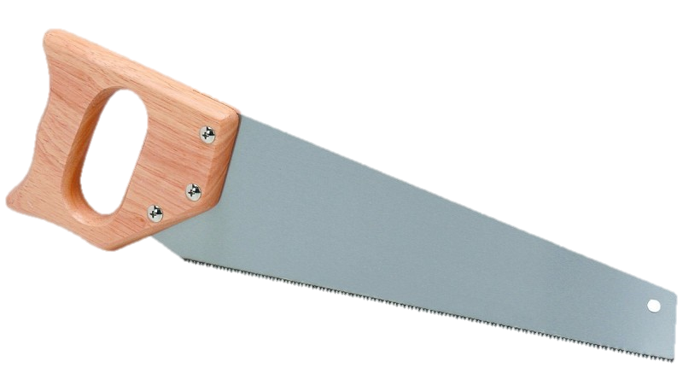

Slide 10

1 | 2 | 3 | 4 | 5 | 6 | 7 | 8 | 9 | 10
П | У | И | Ш | Р | Л | Н | К | А | О
1
3
6
9

Slide 11

1 | 2 | 3 | 4 | 5 | 6 | 7 | 8 | 9 | 10
П | У | И | Ш | Р | Л | Н | К | А | О
4 3 4 8 9
Ш И Ш К А

Slide 12


Slide 13
П

Slide 14
П И Р А Т П И Л А П А Р

Slide 15

Молодец!
Хорошая работа!
До свидания!

